Slide 1
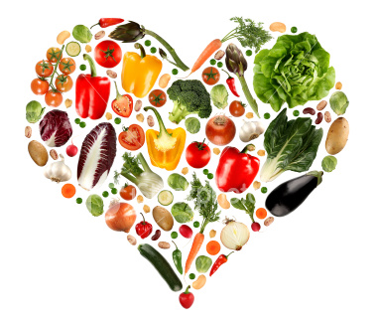
ZDRAVA PREHRANA
Nika Krištof in Neža Perko

Slide 2
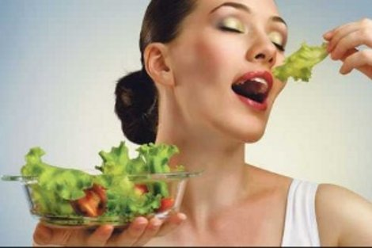
Kaj je to zdrava prehrana?
- misel na to, kaj damo v usta
- uravnotežena prehrana
- ne smemo se prenajedati

Slide 3
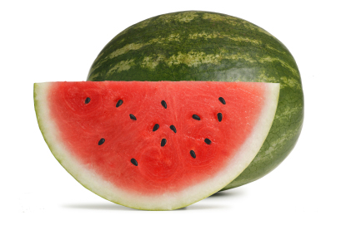
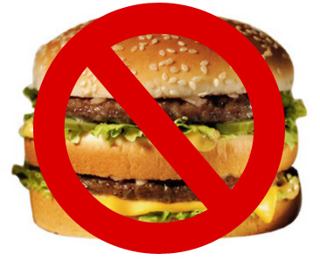

Slide 4
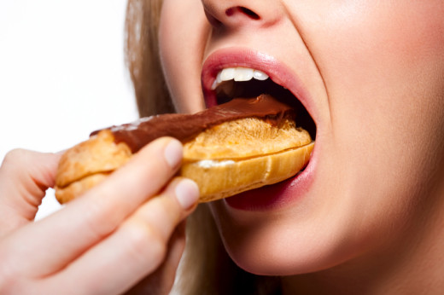
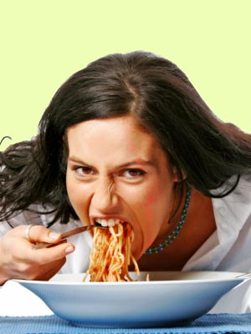
BOLEZNI ZARADI nepravilne PREHRANE
zvišan krvni tlak, krvne maščobe, telesna teža, krvni sladkor, bolezni srca in ožilja , rak, sladkorna bolezen.

Slide 5
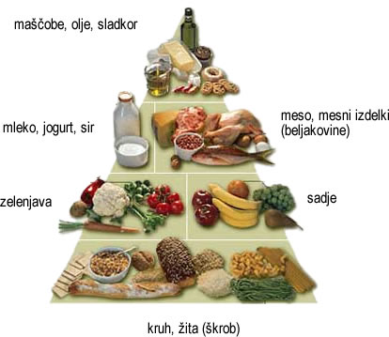
Pravilno prehranjevanje

Slide 6
Sadje
užitni plodovi
sveže uživanje
nastanek iz cvetja
jabolko,hruške,banane,češnje,itd.

Slide 7
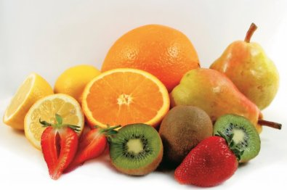

Slide 8
zelenjava
zeliščne rastline
vsebuje beljakovine, ogljikove hidrate,
vitamine in minerale
rastlinskega izvora

Slide 9
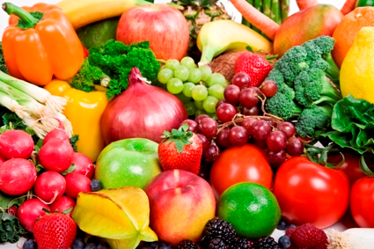
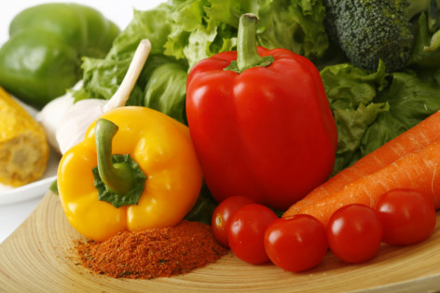

Slide 10
žita
družina trav
največ uporabljamo:riž, rž, ječmen, koruza, oves
delimo jih na krušna in kašnata

Slide 11
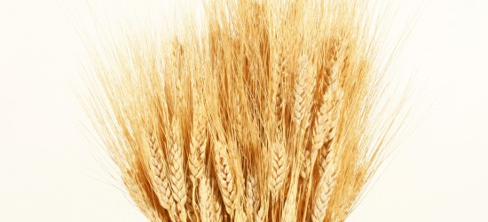
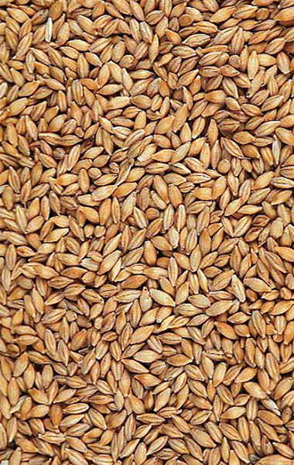

Slide 12

Hvala za vašo pozornost

